Slide 1



Παιχνίδι προσομοίωσης Αξιοποιώ τον χώρο, δεν τον καταλαμβάνω
Το έργο LOESS χρηματοδοτείται από το πρόγραμμα έρευνας και καινοτομίας «Ορίζοντας Ευρώπη» της Ευρωπαϊκής Ένωσης, στο πλαίσιο της συμφωνίας επιχορήγησης αριθ. 101112707
Notes:
Παιχνίδι SiWar Αξιοποιώ τον χώρο, δεν τον καταλαμβάνω

Slide 2
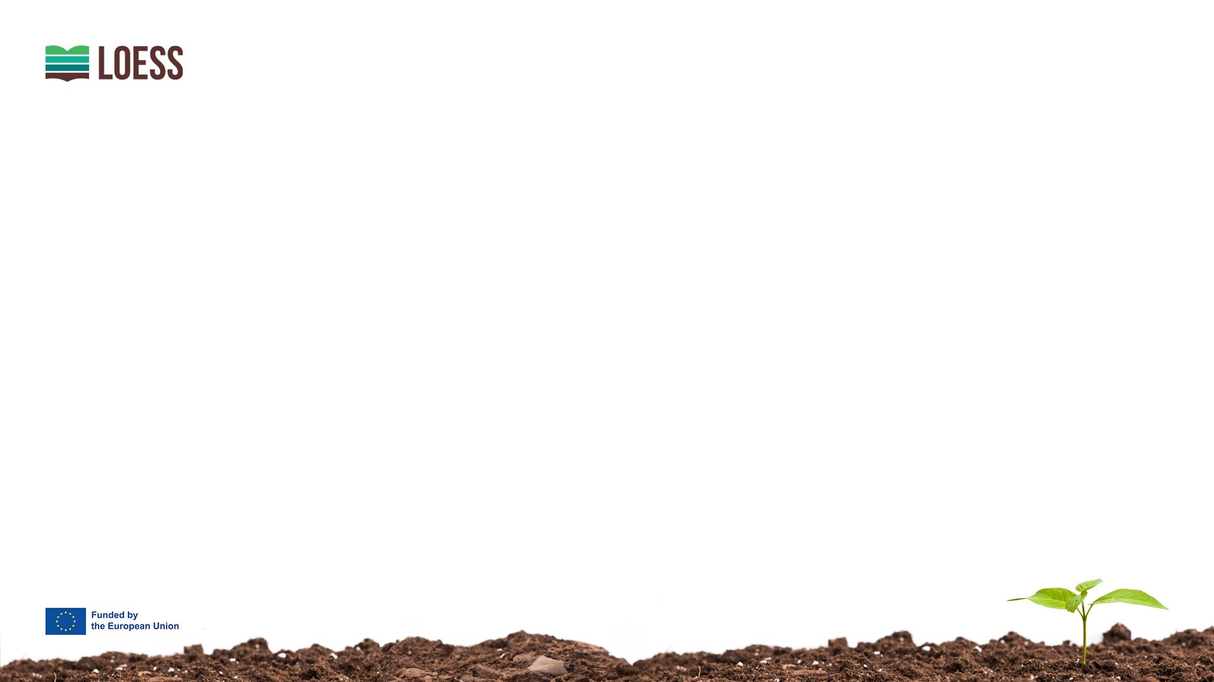





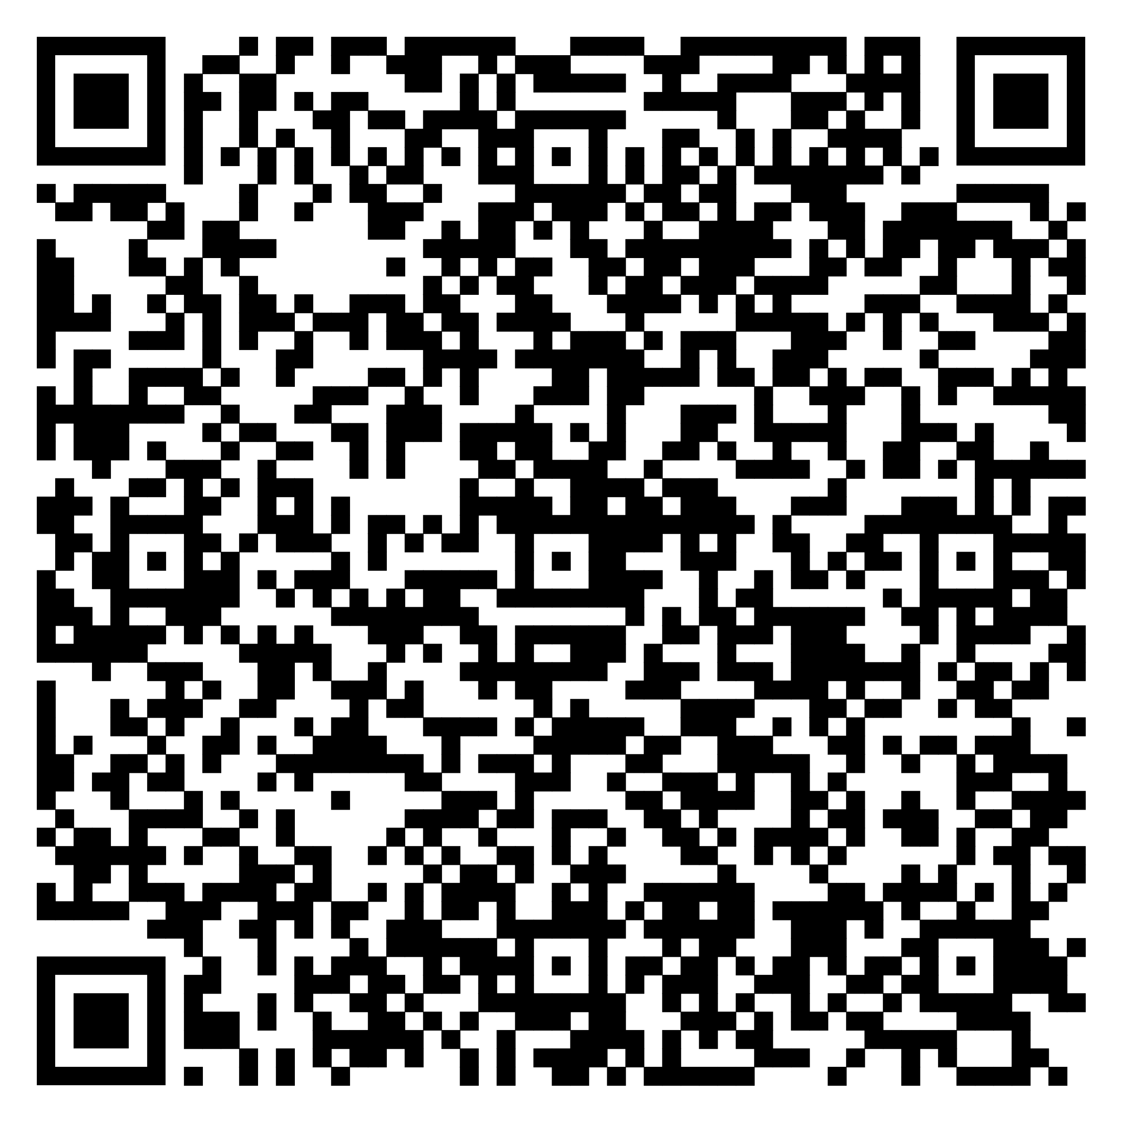
loess-project.eu
| Έργο LOESS
Τι είναι το LOESS; Γιατί το LOESS; Γιατί ένα παιχνίδι προσομοίωσης;
Οι αποστολές της ΕΕ προσφέρουν μια νέα ευκαιρία για την εξεύρεση συγκεκριμένων λύσεων σε ορισμένες από τις μεγαλύτερες προκλήσεις που αντιμετωπίζουμε. Έχουν φιλόδοξους στόχους και αποσκοπούν στην επίτευξη συγκεκριμένων αποτελεσμάτων έως το 2030. Στο πλαίσιο αυτό, το LOESS χρηματοδοτείται από την αποστολή «A Soil Deal for Europe» (Μια ευρωπαϊκή συμφωνία για το έδαφος). Πρόκειται για ένα ευρωπαϊκό πρόγραμμα που έχει ως στόχο την αποκατάσταση της υγείας του εδάφους. Το LOESS εστιάζει στην ανάπτυξη εκπαιδευτικών προγραμμάτων και δράσεων διά βίου μάθησης, καθώς και σε μέτρα ανάπτυξης ικανοτήτων για διάφορους φορείς, ενδιαφερόμενους και ομάδες-στόχους. Το έδαφος αποτελεί απαραίτητο σύμμαχο για τον μετριασμό της κλιματικής αλλαγής και την προσαρμογή σε αυτήν. Για αυτό οι άνθρωποι χρειάζονται κάτι περισσότερο από απλές επιστημονικές πληροφορίες: είναι σημαντικό όλοι να κατανοήσουμε πώς η υγεία του εδάφους επηρεάζει τη ζωή μας. Αυτό το παιχνίδι προσομοίωσης αναπτύχθηκε αρχικά από την Κρατική Ομάδα Εργασίας Agenda 21 (LAG 21) σε συνεργασία με το Science Shop Bonn (WilaBonn), και βραβεύτηκε ως επίσημο έργο της World Decade of Education for Sustainable Development του ΟΗΕ. Δημιουργήθηκε για χρήση στη Γερμανία και συνδυάζει γνώσεις σχετικά με τις δημοκρατικές διαδικασίες με συγκεκριμένη αναφορά στο περιβαλλοντικό ζήτημα της χρήσης γης και του εδάφους.

Slide 3


Σκοπός του παιχνιδιού προσομοίωσης
1) Μαθαίνουμε για το έργο ενός συμβουλίου Η λήψη αποφάσεων στο Συμβούλιο Καθήκοντα των μελών του Συμβουλίου
2) Ενημέρωση για το ζήτημα της χρήσης γης
Κατάληψη γης: Μετατροπή φυσικών εκτάσεων σε περιοχές για οικιστικές και μεταφορικές χρήσεις Συνέπειες: απώλεια σημαντικών λειτουργιών του εδάφους, απώλεια βιοποικιλότητας, κίνδυνος πλημμύρας, μείωση των χώρων ανάπαυσης και αναψυχής κ.ά. Αιτίες: αύξηση του αριθμού των ιδιωτικών νοικοκυριών σε περιοχές με μειωμένο πληθυσμό, αποσπασματική δομή οικισμών, χαμηλές τιμές κτήσης γης κ.ά.
Έργο LOESS
loess-project.eu

Slide 4
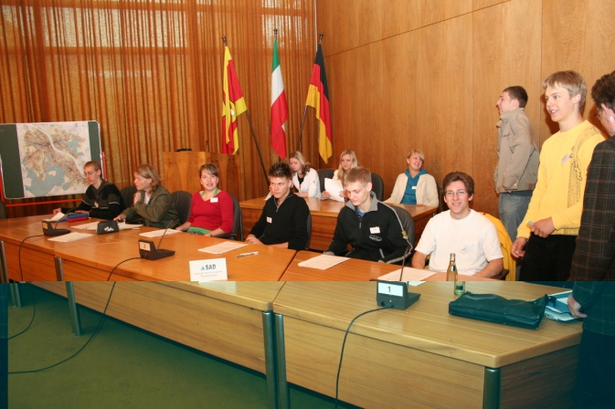
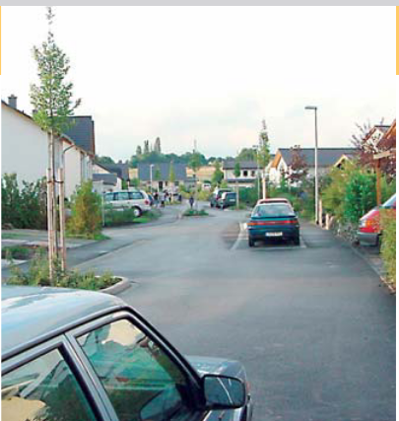
Πώς παίζεται το παιχνίδι προσομοίωσης
Οι συμμετέχοντες συγκροτούν ένα δημοτικό συμβούλιο: διαχωρισμός σε δημοτικές παρατάξεις και επιτροπές, εκλογή του/της προέδρου κ.λπ. Εξέταση πρότασης του δημοτικού συμβουλίου για ένα θέμα που αφορά την περιοχή Προσομοίωση της απόφασης του δημοτικού συμβουλίου μετά από περίπου 4,5 ώρες Στην πραγματικότητα, η διαδικασία από την υποβολή της πρότασης έως την απόφαση του δημοτικού συμβουλίου διαρκεί αρκετές εβδομάδες.
Πληροφορίες για τους συντονιστές του παιχνιδιού: Μια γενική εισαγωγή, καθώς και όλα τα υλικά και τα πρότυπα, είναι διαθέσιμα και έτοιμα προς χρήση. Δείτε το αρχείο: «Λήψη αποφάσεων πολιτικής σχετικά με τη χρήση της γης – Παιχνίδι ρόλων».
Έργο LOESS
loess-project.eu
Φοιτητές που παίζουν το παιχνίδι σε πραγματικό περιβάλλον, στο Δημαρχείο. Φωτογραφία: Bonn Science Shop
Περιοχή νέας ανάπτυξης. Φωτογραφία: N. Steinhaus, Bonn Science Shop

Slide 5
Το δημοτικό συμβούλιο ως εκπρόσωπος των πολιτών
Δημοτικό συμβούλιο Αποτελείται από τις δημοτικές παρατάξεις των εκλεγμένων κομμάτων, αν και μπορεί να υπάρχουν και μη κομματικοί σύμβουλοι Αποφασίζει για θεμελιώδη ζητήματα του δήμου και ελέγχει τη διοίκηση ως προς την εφαρμογή των αποφάσεων Ο/Η δήμαρχος προεδρεύει του συμβουλίου και εκπροσωπεί τον δήμο έναντι τρίτων
Παράταξη Ομάδα δημοτικών συμβούλων ενός κόμματος που έχουν εκλεγεί στο συμβούλιο
Επιτροπή Όργανο με ειδική αρμοδιότητα, όπως ορίζεται από τον δημοτικό κώδικα Προετοιμάζει τις αποφάσεις του συμβουλίου σε επαγγελματικό επίπεδο
Έργο LOESS
loess-project.eu

Slide 6

Δημοτικές παρατάξεις και επιτροπές του παιχνιδιού προσομοίωσης
Παρατάξεις: Σοσιαλιστικό Εργατικό Κόμμα της Γερμανίας (SAD) Χριστιανικό Λαϊκό Κόμμα (CVP) Κόμμα Οικολόγων (ÖL) Φιλελεύθερο Κόμμα της Γερμανίας (LPD)
Συνασπισμός: SAD και ÖL
Επιτροπές: Επιτροπή σχεδιασμού και περιβάλλοντος Κύρια επιτροπή
C
V
P
ÖL
LPD
Έργο LOESS
loess-project.eu

Slide 7
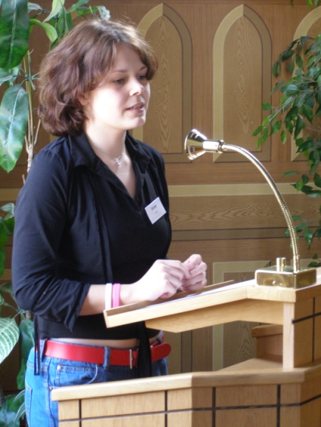
Μέλη του δημοτικού συμβουλίου με ειδικές αρμοδιότητες
Δήμαρχος
Πρόεδρος του δημοτικού συμβουλίου και της κεντρικής επιτροπής Εξασφαλίζει την ομαλή και έγκαιρη διεξαγωγή των συζητήσεων
Πρόεδρος της δημοτικής παράταξης
Εξασφαλίζει την ομαλή και έγκαιρη διεξαγωγή των συζητήσεων στη δημοτική παράταξη Διαμόρφωση συναίνεσης επί θεμάτων στόχων και στρατηγικών Συμφωνίες με τους προέδρους άλλων δημοτικών παρατάξεων
Πρόεδρος επιτροπής
Εξασφαλίζει την ομαλή και έγκαιρη διεξαγωγή των συζητήσεων στην επιτροπή Συνοψίζει τα αποτελέσματα των διαβουλεύσεων υπό μορφή πρότασης για ψήφιση
Φοιτήτρια που αναλαμβάνει τον ρόλο εισηγήτριας μιας επιτροπής. Φωτογραφία: Bonn Science Shop
Έργο LOESS
loess-project.eu

Slide 8
Πρόγραμμα του παιχνιδιού προσομοίωσης
09:30-09:50 Φάση ανάγνωσης 09:50-10:30 Πρώτη συνεδρίαση δημοτικής παράταξης 10:30-10:40 Διάλειμμα 10:40-10:50 Πρώτη συνεδρίαση δημοτικού συμβουλίου 10:50-11:50 Εργασία στην επιτροπή 11:50-12:20 Δεύτερη συνεδρίαση δημοτικής παράταξης 12:20-12:30 Διάλειμμα 12:30-12:50 Δεύτερη συνεδρίαση δημοτικού συμβουλίου 12:50-13:10 Αξιολόγηση
Έργο LOESS
loess-project.eu

Slide 9


ΠΕΡΙΣΣΟΤΕΡΕΣ ΠΛΗΡΟΦΟΡΙΕΣ
loess-project.eu
Έργο LOESS
Το έργο LOESS χρηματοδοτείται από το πρόγραμμα έρευνας και καινοτομίας «Ορίζοντας Ευρώπη» της Ευρωπαϊκής Ένωσης, στο πλαίσιο της συμφωνίας επιχορήγησης αριθ. 101112707

